Slide 1
«Игра в жизни ребенка»

Slide 2
« Игра — это огромное светлое окно, через которое в духовный мир ребенка вливается живительный поток представлений, понятий об окружающем мире. Игра — это искра, зажигающая огонек пытливости и любознательности.» Сухомлинский В.А.
Для ребенка 3-4 лет игра является основным способом взаимодействия с миром.

Slide 3
Возможности игры огромны, они:
Развивают познавательные процессы личности – внимание,
память, восприятие, мышление, воображение;
Тренируют наблюдательность и ум;
Развивают творческие способности у детей;
Формируют эмоционально-чувственную сферу личности
дошкольника;
Способствуют познанию ребенком самого себя и побуждают
его к самосовершенствованию;
Учат самодисциплине, настойчивости, выдержке –
всем тем качествам, без которых трудно жить и достигать
поставленных целей и задач

Slide 4
Какие бывают игры ?

Slide 5
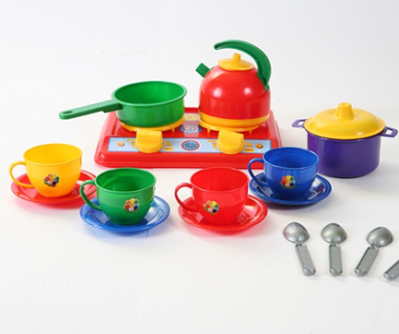
СЮЖЕТНО-РОЛЕВАЯ ИГРА
«ДОЧКИ-МАТЕРИ»
Девочкам всегда хочется примерить роль взрослой мамочки, которая ухаживает за своим малышом, кормит, водит на прогулку, укладывает спать.
«СТРОИТЕЛЬСТВО ДОМА»
Сюжет, позволяющий расширить кругозор ребенка знаниями о строительной технике и профессиях. Малышки задействуются в процессе создания красивого интерьера и домашнего уюта, мальчишки - примеряют роли главы семейства.

Slide 6
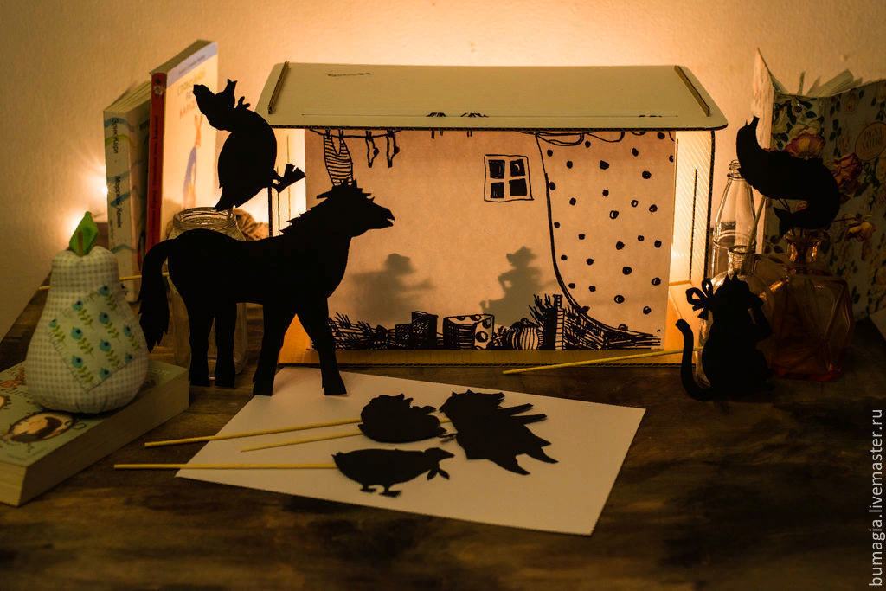
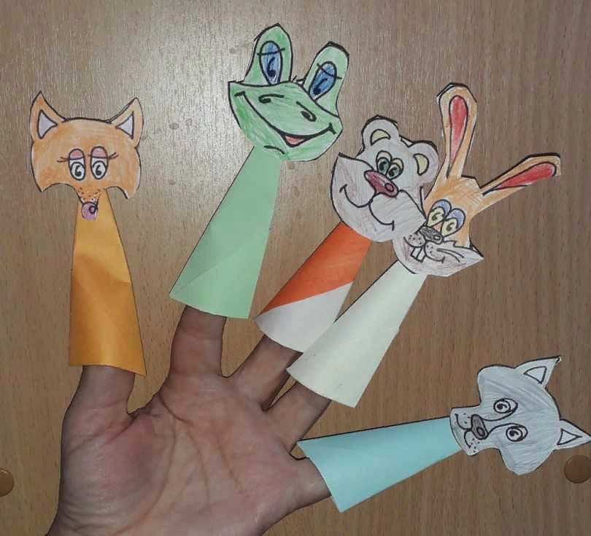
ТЕАТРАЛИЗОВАННАЯ ИГРА

Slide 7
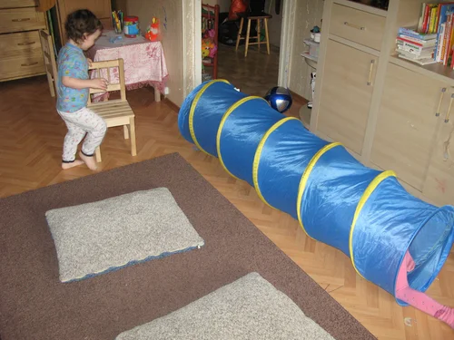
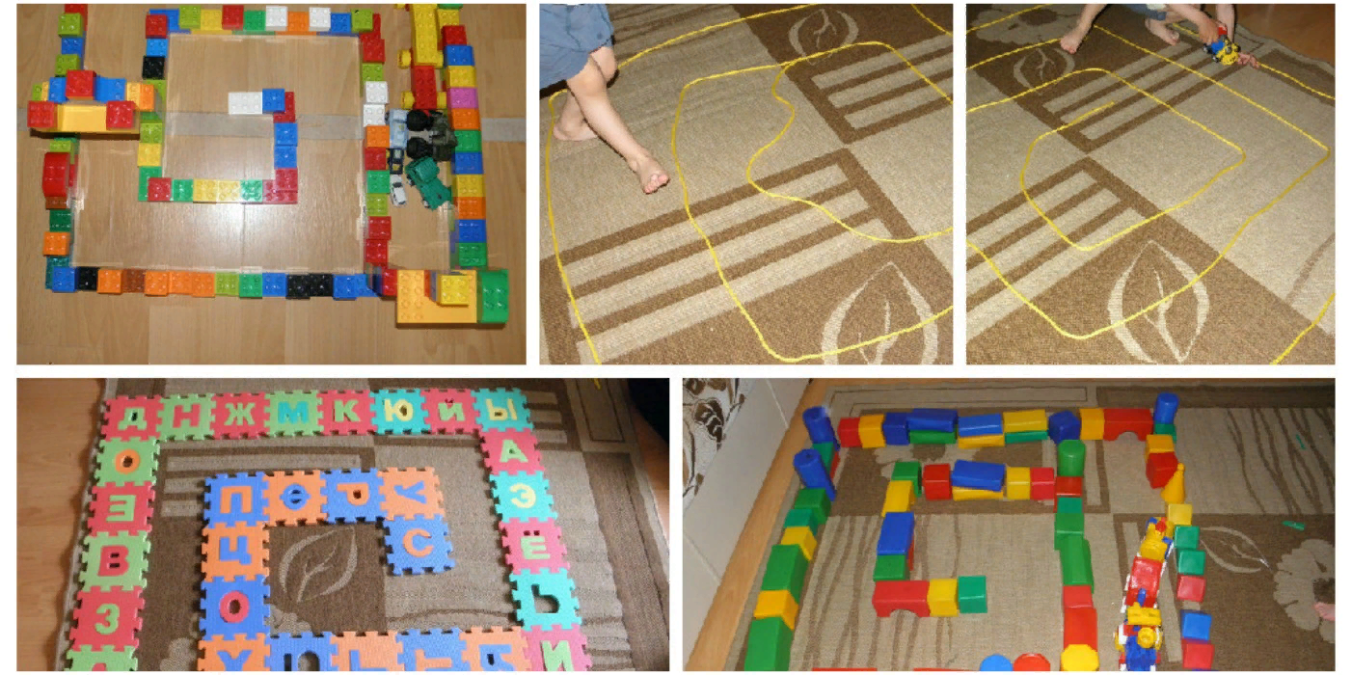
ПОДВИЖНЫЕ ИГРЫ

Slide 8
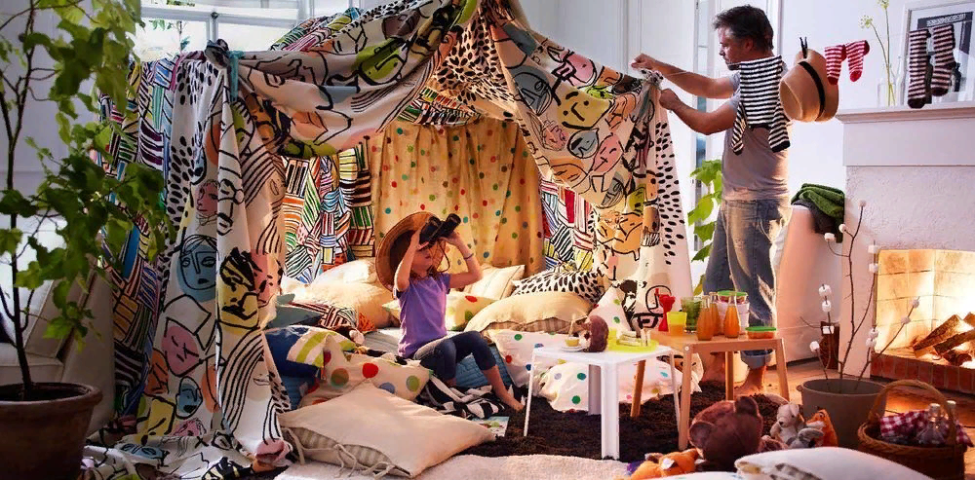
Расслабляющие игры

Slide 9
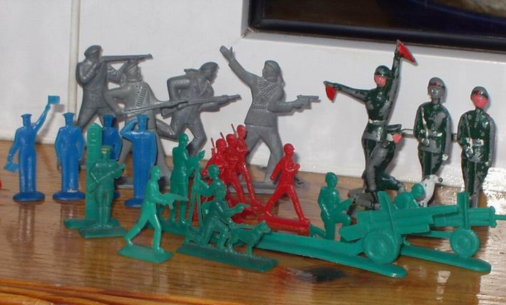
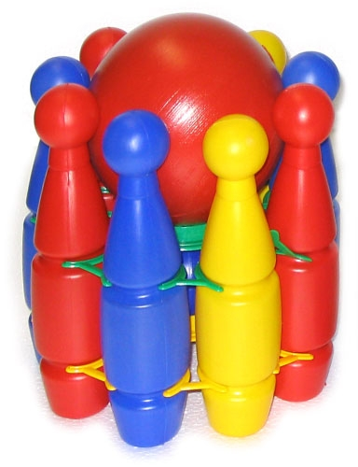
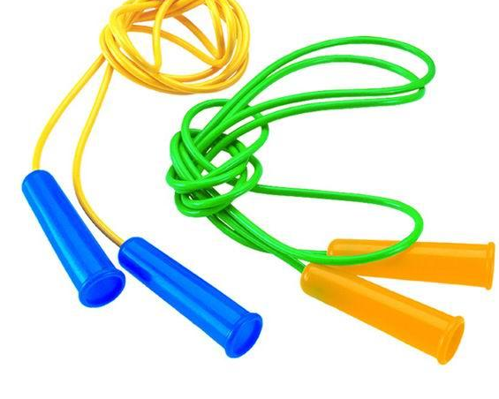
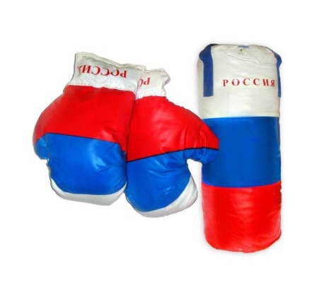
Игрушки, помогающие
выплеснуть агрессию

Slide 10
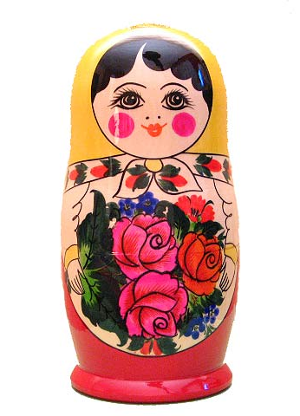
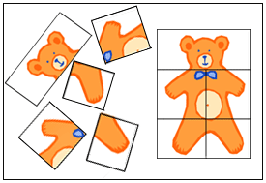
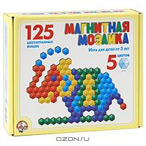
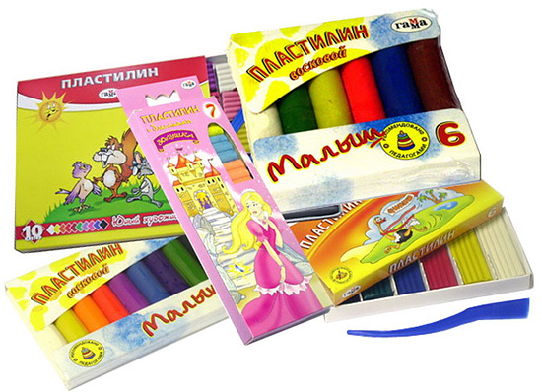
Игрушки для развития творческой
фантазии и самовыражения

Slide 11
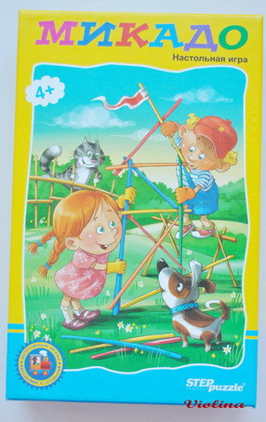
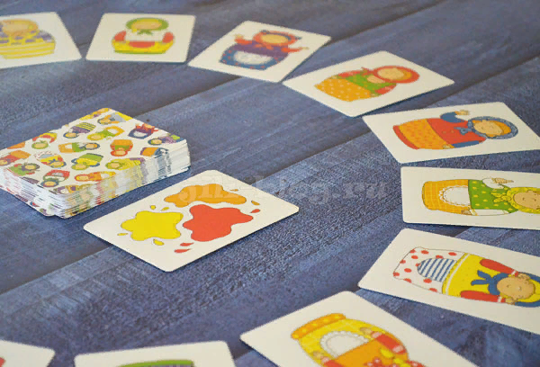
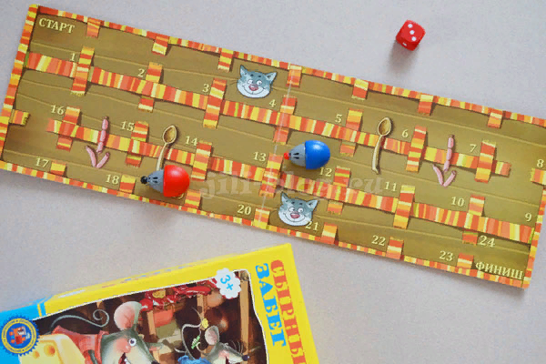
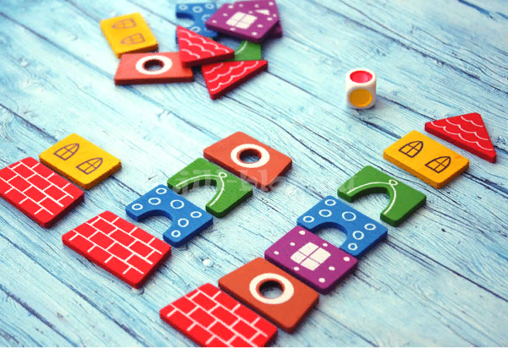
НАСТОЛЬНЫЕ ИГРЫ

Slide 12
ИГРЫ ПО ДОРОГЕ ДОМОЙ
Что из чего состоит?
Кто кем был раньше Что общего?
Что произойдет, если…
Один – много. Назови ласково. Я знаю пять имен.
Обобщаем.
Антонимы.
Что лишнее?
Загадываем слово.
Я вижу красного цвета…

Slide 13
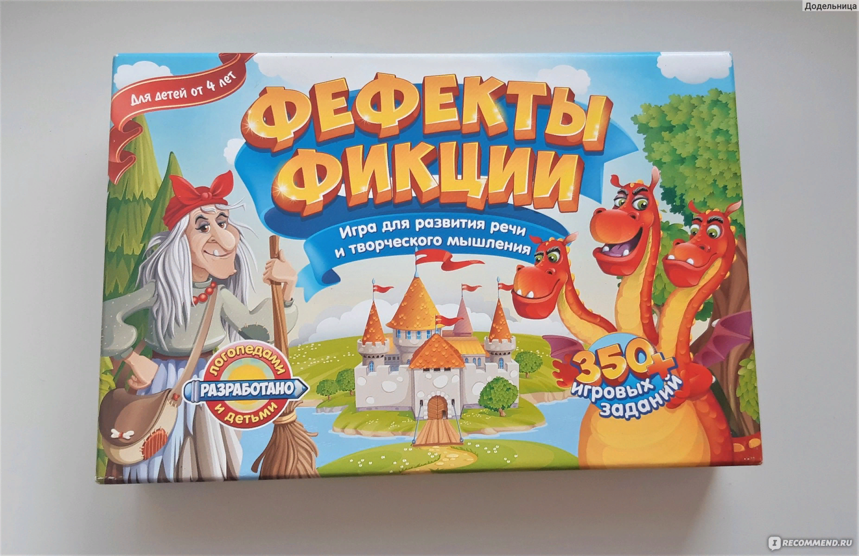
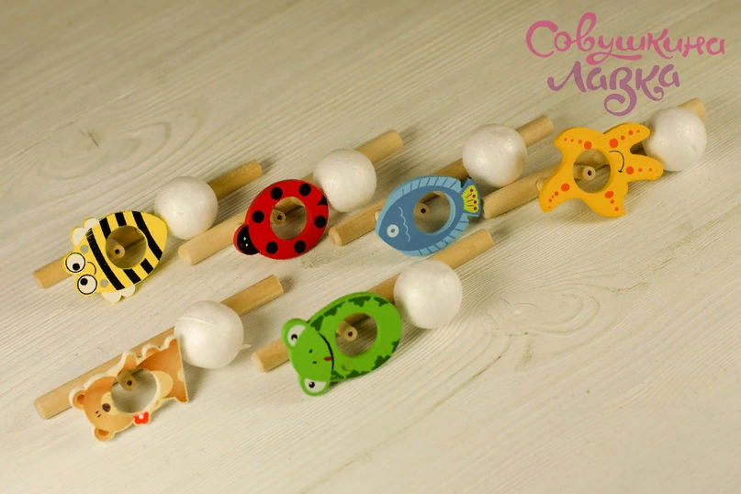
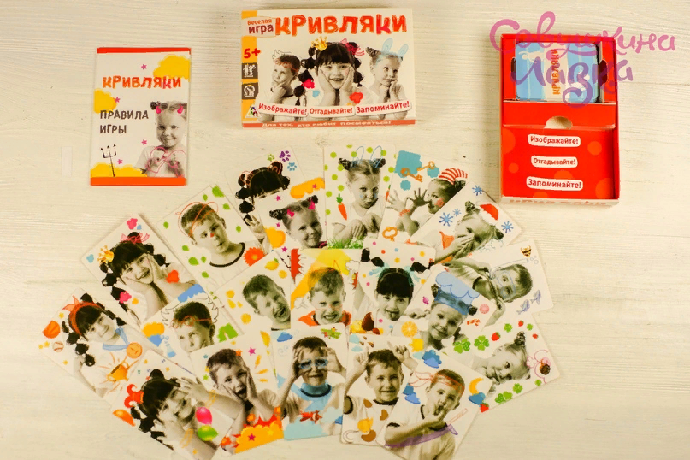
ИГРЫ ДЛЯ РАЗВИТИЯ РЕЧИ
-ВРЕДИНКА(ИГРА В ПРОТИВПОЛОЖНОСТИ)
-НАДУВАТЬ МЫЛЬНЫЕ ПУЗЫРИ , ШАРИКИ
- ИГРА В ЭМОЦИИ

Slide 14
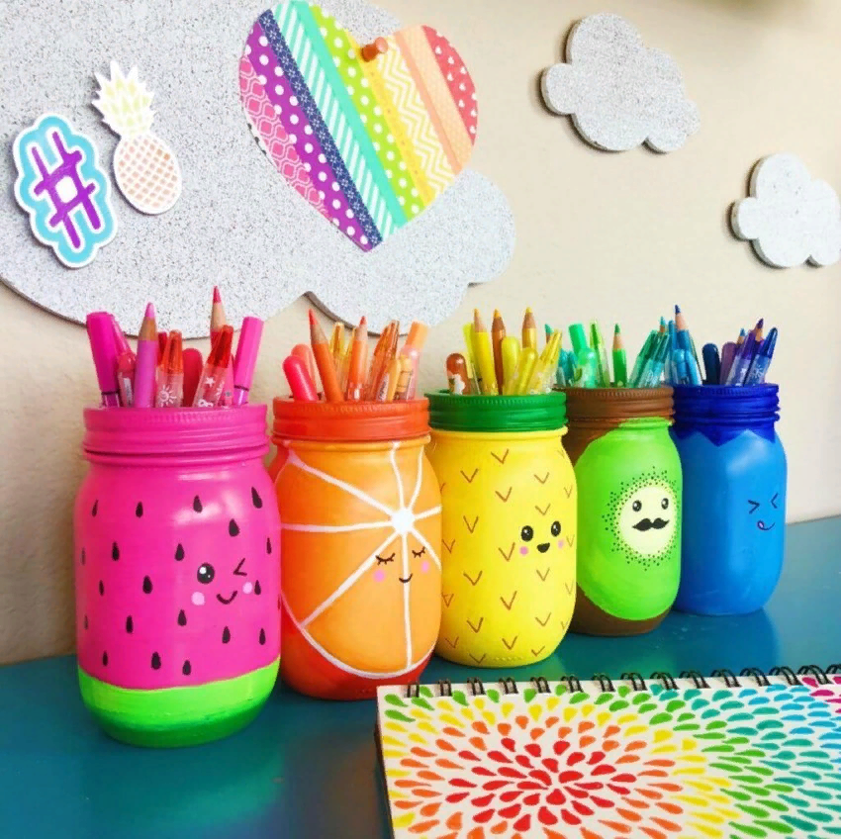
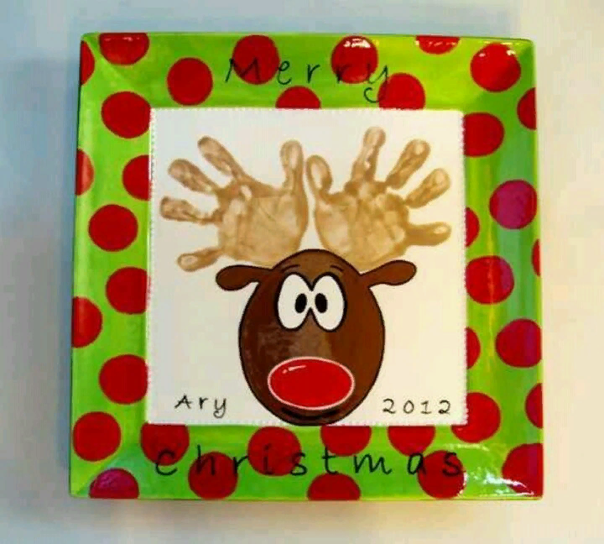
ТВОРЧЕСКИЕ ИГРЫ

Slide 15
Спасибо за внимание!
Педагог-психолог
Абрамова Елена Евгеньевна
89605434634

